Slide 1
第9章 嵌入式SQL语言之基本技巧
Notes:
https://blog.csdn.net/yumushui/article/details/37903159

Slide 2
嵌入式SQL语言之基本技巧
1 嵌入式SQL语言概述
2 变量声明与数据库连接
3 数据集与游标
4 可滚动游标与数据库的增删改
5 状态捕获及错误处理机制
重点与难点
数据库语言嵌入到高级语言中使用需要解决的问题—过程及其思维
怎样在高级语言中处理数据集—游标的使用技巧
错误捕获机制—设置错误陷阱与SQLCA的作用与使用
事务的概念—保证数据正确性的机制

Slide 3
1 嵌入式SQL语言概述
➢交互式SQL语言有很多优点
❑ 记录集合操作
❑ 非过程性操作：指出要做什么，而不需指出怎样做
❑ 一条语句就可实现复杂查询的结果
➢然而，交互式SQL本身也有很多局限… …
Select
S#, Avg(Score) From SC
Where S# in
( Select S# From SC Where Score < 60
Group by S# Group by S# ;
Having Count(*)>2 )

Slide 4
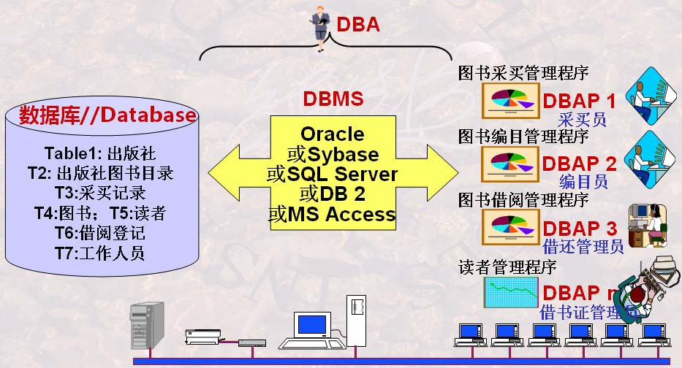
1 嵌入式SQL语言概述
从使用者角度
➢专业人员可熟练写出SQL语句，但大部分的普通用户…
数据库应用程序
普通用户
Notes:
Solution，讨论，普通用户怎么办？
顺序执行：
循环执行：
分支判断：

Slide 5
1 嵌入式SQL语言概述 (1) 交互式SQL语言的局限
从SQL本身角度
➢特别复杂的检索结果难以用一条交互式SQL语句完成，此时需要结合高级 语言中经常出现的顺序、分支和循环结构来帮助处理
➢例如: 依据不同条件执行不同的检索操作等
一条SQL 语句不能 包打天下
If some-condition SQL-Query1
Else
SQL-Query2 End If
Then
多条SQL语 句怎样联合完 成检索呢
➢再如: 循环地进行检索操作
Do While some-condition SQL-Query
End Do
SQL+
高级语言

Slide 6
1 嵌入式SQL语言概述
➢再如：在SQL语句检索结果之上再进行处理
SQL-Query1
For Every-Record-By-SQL-Query1 Do Process the Record
Next
一条SQL 语句不能 包打天下
SQL-Query2
If Record-By-SQL-Query2 Satisfy some-condition Then Process the Record (condition true)
Else
Process the Record (condition false) End If
多条SQL语 句怎样联合完 成检索呢
SQL+
高级语言

Slide 7
1 嵌入式SQL语言概述
➢ 因此，高级语言+SQL语言
❑ 既继承高级语言的过程控制性
❑ 又结合SQL语言的复杂结果集操作的非过程性
❑ 同时又为数据库操作者提供安全可靠的操作方式：通过应用程序进行操作
➢ 嵌入式SQL语言
❑ 将SQL语言嵌入到某一种高级语言中使用
这种高级语言，如C/C++, Java, PowerBuilder等，又称宿主语言(Host Language)
❑ 嵌入在宿主语言中的SQL与前面介绍的交互式SQL有一些不同的操作方式

Slide 8
1 嵌入式SQL语言概述
示例：交互式SQL语言
select Sname, Sage from Student where Sname=‘张三’;
示例：嵌入式SQL语言
❑ 以宿主语言C语言为例
exec sql select Sname, Sage into :vSname, :vSage from Student where Sname=‘张三’;
❑ 典型特点
---- exec sql引导SQL语句: 提供给C编译器，以便对SQL语句预编译成C编译器 可识别的语句
---- 增加一 into子句: 该子句用于指出接收SQL语句检索结果的程序变量
---- 由冒号引导的程序变量,如: ‘:vSname’, ‘:vSage’
❑ 嵌入式SQL还有很多特点，后面将一一介绍。
交互式SQL与嵌入式 SQL的差别?
Notes:
:vSname 定义的高级语言变量
不加：，是属性

Slide 9
1 嵌入式SQL语言概述
高级语言(语句)->嵌入式SQL语句->DBMS<--> DB
宿主语言程序
问题1: 如何与 数据库连接和 断开连接
问题2: 如何将 宿主程序的变量 传递给SQL语句
问题4: 如何将SQL检 索到的结果传递回宿 主程序进行处理
问题6: 宿主程序如何 知道SQL语句的执行 状态，是否发生错误
嵌入式SQL语句
问题7: 动态SQL, 依据 条件动态构造SQL语句, 但欲访问的表名和字段 名对编程者是已知的
问题8: 动态SQL, 依据 条件动态构造SQL语句, 但欲访问的表名和字段 名对编程者是未知的
问题3: SQL语 句如何执行
问题5: 静态SQL, SQL语句中的常 量更换为变量
Database
Notes:
常量？变量：=‘张三’，=x？

Slide 10
1 嵌入式SQL语言概述
学习目标
➢理解嵌入式SQL语言的操作方式
➢理解嵌入式SQL语句与宿主语言语句之间的变量交互方式
➢理解宿主语言如何判断SQL语句执行的成功与否：错误捕获处理
➢理解单记录结果与多记录结果(游标方式)处理方式
➢理解动态SQL的概念和应用
➢理解事务的概念和应用
➢能够结合C/PowerBuilder/Java等(同学自学), 熟练地编写数据库应用程序

Slide 11
2 变量声明与数据库连接
高级语言(语句)➔嵌入式SQL语句➔DBMS⬅➔DB
宿主语言程序
问题1: 如何与 数据库连接和 断开连接
问题2: 如何将 宿主程序的变量 传递给SQL语句
问题4: 如何将SQL检 索到的结果传递回宿 主程序进行处理
问题6: 宿主程序如何 知道SQL语句的执行 状态，是否发生错误
嵌入式SQL语句
问题7: 动态SQL, 依据 条件动态构造SQL语句, 但欲访问的表名和字段 名对编程者是已知的
问题8: 动态SQL, 依据 条件动态构造SQL语句, 但欲访问的表名和字段 名对编程者是未知的
问题3: SQL语 句如何执行
问题5: 静态SQL, SQL语句中的常 量更换为变量
Database

Slide 12
2 变量声明与数据库连接
变量的声明与使用
➢在嵌入式SQL语句中可以出现宿主语言语句所使用的变量：
exec sql select Sname, Sage into :vSname, :vSage from
Student where Sname= :specName;
➢这些变量需要特殊的声明：
exec sql begin declare section;
char vSname[10], specName[10]=“张三”;
int vSage;
exec sql end declare section;
➢变量声明和赋值中，要注意：
宿主程序的字符串变量长度应比字符型字段的长度多1个。因宿主程序的字符串尾部 多一个终止符为‘\0‘，而程序中用双引号来描述。
宿主程序变量类型与数据库字段类型之间有些是有差异的, 有些DBMS可支持自动转换，有些不能。
嵌入式SQL的 变量为什么要 加冒号?
嵌入式SQL的 变量为什么要 声明?

Slide 13
2 变量声明与数据库连接库连接
➢声明的变量，可以在宿主程序中赋值，然后传递给SQL语句的where等子句 中，以使SQL语句能够按照指定的要求(可变化的)进行检索。
exec sql begin declare section;
char vSname[10], specName[10]=“张三”;
int vSage;
exec sql end declare section;
//用户可在此处基于键盘输入给specName赋值
exec sql select Sname, Sage into :vSname, :vSage from Student where Sname = :specName ;
➢比较相应的交互式SQL语句：
select Sname, Sage from Student where Sname = ‘张三’ ;
➢嵌入式比交互式SQL语句灵活了一些：只需改一下变量值，SQL语句便可反 复使用，以检索出不同结果。

Slide 14
2 变量声明与数据库连接
(3)程序与数据库的连接与断开
程序与数据库的连接和断开
➢在嵌入式SQL程序执行之前，首先要与数据库进行连接
➢不同DBMS，具体连接语句的语法略有差异
➢SQL标准中建议的连接语法为：
exec sql connect to target-server as connect-name user user-name; 或
exec sql connect to default;
➢Oracle中数据库连接:
exec sql connect :user_name identified by :user_pwd;
➢DB2 UDB中数据库连接:
exec sql connect to mydb user :user_name using :user_pwd;

Slide 15
2 变量声明与数据库连接
(3)程序与数据库的连接与断开
➢ 在嵌入式SQL程序执行之后，需要与数据库断开连接
➢ SQL标准中建议的断开连接的语法为：
exec sql disconnect connect-name;
或
exec sql disconnect current;
Oracle中断开连接:
exec sql commit release;
或
exec sql rollback release;
➢ DB2 UDB中断开连接:
exec sql connect reset;
exec sql disconnect current;

Slide 16
2 变量声明与数据库连接 (4)SQL执行的提交与撤销
SQL执行的提交与撤消
➢SQL语句在执行过程中，必须有提交和撤消语句才能确认其操作结果
➢SQL执行的提交：
exec sql commit work;
➢SQL执行的撤消：
exec sql rollback work;
➢为此，很多DBMS都设计了捆绑提交/撤消与断开连接在一起的语句,以保证在断开连接之前使用户确认提交或撤消先前的工作，例如Oracle中：
为什么需要 提交和撤销?
exec | sql | commit | release;
或
exec | sql | rollback | release;

Slide 17
2 变量声明与数据库连接
变量声明与数据库连接
(5)事务的概念与特性
事务：(从应用程序员角度)是一个存取或改变数据库内容的程序的一次执行，
或者说一条或多条SQL语句的一次执行被看作一个事务
➢事务一般是由应用程序员提出，因此有开始和结束, 结束前需要提交或撤消。 Begin Transaction
exec sql …
…
exec sql …
exec sql commit work | exec sql rollback work
End Transaction
➢在嵌入式SQL程序中，任何一条数据库操纵语句(如exec sql select等)都会引发一个新事务的开 始，只要该程序当前没有正在处理的事务。而事务的结束是需要应用程序员通过commit或 rollback确认的。因此Begin Transaction 和End Transaction两行语句是不需要的。

Slide 18
2 变量声明与数据库连接
(5)事务的概念与特性
事务：(从微观角度，或者从DBMS角度)是数据库管理系统提供的控制数
据操作的一种手段，通过这一手段，应用程序员将一系列的数据库操作组合 在一起作为一个整体进行操作和控制，以便数据库管理系统能够提供一致性 状态转换的保证。
示例：“银行转帐”事务T：从帐户A过户5000RMB到帐户B上
T： read(A);
A := A – 5000;
write(A);
read(B);
B := B + 5000;
write(B);
注：read(X)是从数据库传送数据项X到事务的工作区中; write(X)是从事务的工作区 中将数据项X写回数据库。

Slide 19
1变量声明与数据库连接 (5)事务的概念与特性
事务的特性: ACID
原子性Atomicity : DBMS能够保证事务的一组更新操作是原子不可分的，即 对DB而言，要么全做，要么全不做
一致性Consistency: DBMS保证事务的操作状态是正确的，符合一致性的操 作规则，它是进一步由隔离性来保证的
隔离性Isolation: DBMS保证并发执行的多个事务之间互相不受影响。例如两
个事务T1和T2, 即使并发执行，也相当于或者先执行了T1,再执行T2;或者先执行 了T2, 再执行T1。
持久性Durability: DBMS保证已提交事务的影响是持久的，被撤销事务的影 响是可恢复的。
➢换句话说：具有ACID特性的若干数据库基本操作的组合体被称为事务。
事务处理是 DBMS的核心 技术哟
Notes:
两个人同时买票，可能买到同一个座位，这个就是一致性问题
隔离性：load进内存，互相不影响
CI：考虑并发性控制
D：故障恢复

Slide 20
1 变量声明与数据库连接
示例
#include <stdio.h>
#include “prompt.h” exec sql include sqlca;
------SQLCA: SQL Communication Area / 后面介绍
char cid_prompt[ ] = “Please enter customer id: ”; int main()
{ exec sql begin declare section; char cust_id[5], cust_name[14]; float cust_discnt;
char user_name[20],user_pwd[20]; exec sql end declare section;
------The Declare Section
exec sql whenever sqlerror goto report_error; exec sql whenever not found goto notfound; strcpy(user_name, “poneilsql”); strcpy(user_pwd, “XXXX”);
exec sql connect :user_name identified by :user_pwd;
------SQL错误捕获语句 / 后面介绍
------SQL Connect

Slide 21
1 变量声明与数据库连接
(6)示例
while((prompt(cid_prompt,1,cust_id,4)) >0) { exec sql select cname,discnt
into :cust_name, :cust_discnt
from customers where cid=:cust_id; exec sql commit work;
printf(“Customer’s name is %s and discount is %5.1f\n”, cust_name,cust_discnt);
continue;
notfound: printf(“Can’t find customer %s,
------SQL Commit Work
continuing\n”,cust_id); } exec sql commit release;
return 0; report_error:
print_dberror();
exec sql rollback release; return 1;
}
------SQL Commit Work and Disconnect
------SQL Rollback Work and Disconnect

Slide 22
3 数据集与游标
(1)拟解决的问题
高级语言(语句)➔嵌入式SQL语句➔DBMS⬅➔DB
宿主语言程序
问题1: 如何与 数据库连接和 断开连接
问题2: 如何将 宿主程序的变量 传递给SQL语句
问题4: 如何将SQL检 索到的结果传递回宿 主程序进行处理
问题6: 宿主程序如何 知道SQL语句的执行 状态，是否发生错误
嵌入式SQL语句
问题7: 动态SQL, 依据 条件动态构造SQL语句, 但欲访问的表名和字段 名对编程者是已知的
问题8: 动态SQL, 依据 条件动态构造SQL语句, 但欲访问的表名和字段 名对编程者是未知的
问题3: SQL语 句如何执行
问题5: 静态SQL, SQL语句中的常 量更换为变量
Database

Slide 23
3 数据集与游标
(2)如何读取单行数据和多行数据
单行结果处理与多行结果处理的差异(Into子句与游标(Cursor))
检索单行结果，可将结果直接传送到宿主程序的变量中
EXEC SQL SELECT [ALL | DISTINCT] expression [, expression…]
INTO host-variable , [host-variable, …]
FROM tableref [corr_name] [ , tableref [corr_name] …] WHERE search_condition;
示例
exec sql select Sname, Sage into :vSname, :vSage from Student where Sname = :specName ;

Slide 24
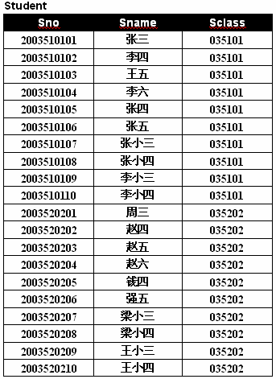
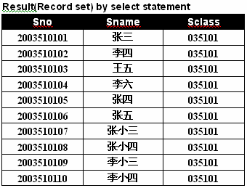
3 数据集与游标
(2)如何读取单行数据和多行数据
检索多行结果，则需使用游标(Cursor)
游标是指向某检索记录集的指针
通过这个指针的移动，每次读一行，处理一行，再读一行… , 直至 处理完毕
Select (记录集)
Cursor_name
DataBase
Notes:
游标

Slide 25
3 数据集与游标
(2)如何读取单行数据和多行数据
检索多行结果，则需使用游标(Cursor)
读一行操作是通过Fetch…into语句实现的：每一次Fetch, 都是先向下 移动指针，然后再读取
记录集有结束标识EOF, 用来标记后面已没有记录了
Select (记录集)
Cursor_name
EOF
Fetch…into(一次一行)
DataBase

Slide 26
3 数据集与游标
(3)游标的使用概览
游标(Cursor)的使用
➢游标(Cursor)的使用需要先定义、再打开(执行)、接着一条接一条处理，最 后再关闭
exec sql declare cur_student cursor for
select Sno, Sname, Sclass from Student where Sclass=‘035101’ ;
exec sql exec sql | open fetch | cur_student; cur_student into :vSno, :vSname, :vSclass;
……
exec sql | close | cur_student;
➢游标可以定义一次，多次打开(多次执行)，多次关闭
Notes:
Open 游标时，才执行select语句

Slide 27
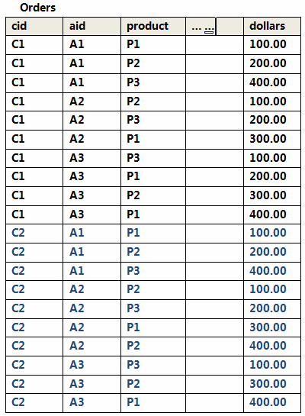
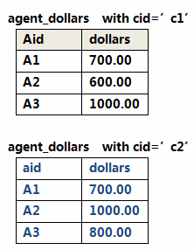
3 数据集与游标
(4)示例
#define TRUE 1
#include <stdio.h>
#include “prompt.h” exec sql include sqlca;
exec sql begin declare section;
char cust_id[5], agent_id[14]; double dollar_sum;
exec sql end declare section; int main()
{ char cid_prompt[ ]=“Please enter customer ID:”;
exec sql declare agent_dollars cursor for select aid, sum(dollars) from orders where cid = :cust_id group by aid;
exec sql whenever sqlerror goto eport_error; exec sql connect to testdb;
exec sql whenever not found goto finish;

Slide 28
3 数据集与游标
(4)示例
while((prompt(cid_prompt,1,cust_id,4)) >0) { exec sql open agent_dollars; while(TRUE) {
exec sql fetch agent_dollars into :agent_id, :dollar_sum; printf(“%s %11.2f\n”,agent_id, dollar_sum);
}
finish: exec sql close agent_dollars; exec sql commit work; }
exec sql disconnect current; return 0;
report_error: print_dberror(); exec sql rollback;
exec sql disconnect current; return 1;
}
Notes:
多次打开
第五行，变量，在高级语言中，不加：
Finis，游标为空，执行

Slide 29
3 数据集与游标
(5)游标的使用方法
Cursor的定义：declare cursor
EXEC SQL DECLARE cursor_name CURSOR FOR Subquery
[ORDER BY result_column [ASC | DESC][, result_column …]
[FOR [ READ ONLY | UPDATE [OF columnname [, columnname…]]]];
示例
exec sql declare cur_student cursor for
select Sno, Sname, Sclass from Student where Sclass= :vClass order by Sno
for read only ;
Cursor的打开和关闭：open cursor //close cursor
EXEC SQL OPEN cursor_name; EXEC SQL CLOSE cursor_name;
Notes:
Read only 游标类型

Slide 30
3 数据集与游标
(5)游标的使用方法
Cursor的数据读取：Fetch
EXEC SQL FETCH cursor_name
INTO host-variable , [host-variable, …];
示例
exec sql declare cur_student cursor for
select Sno, Sname, Sclass from Student where Sclass= :vClass order by Sno for read only ;
exec sql open cur_student;
…
exec sql fetch cur_student
…
exec sql close cur_student;
into :vSno, :vSname, :vSage

Slide 31
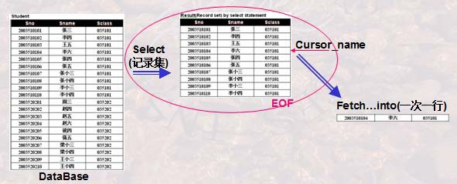
4 可滚动游标及数据库的增删改
(1)可滚动游标的概念
ODBC支持的可滚动Cursor
➢标准的游标始终是自开始向结束方向移动的，每fetch一次，向结束方向移动 一次；一条记录只能被访问一次；再次访问该记录只能关闭游标后重新打开
exec sql declare cur_student cursor for
select Sno, Sname, Sclass from Student where Sclass= :vClass order by Sno for read only ;
exec sql open cur_student;
…
exec sql fetch cur_student into :vSno, :vSname, :vSage；
…
exec sql close cur_student;
➢ODBC( Open DataBase Connectivity)是一种跨DBMS的DB操作平台，它在 应用程序与实际的DBMS之间提供了一种通用接口
➢许多实际的DBMS并不支持可滚动游标，但通过ODBC可以使用该功能
Notes:
Odbc：

Slide 32
4 可滚动游标及数据库的增删改
(2)可滚动游标的定义和使用
➢可滚动游标是可使游标指针在记录集之间灵活移动、使每条记录可以反复被 访问的一种游标
EXEC SQL DECLARE cursor_name [INSENSITIVE] [SCROLL] CURSOR
[WITH HOLD] FOR Subquery
[ORDER BY result_column [ASC | DESC][, result_column …] [FOR READ ONLY | FOR UPDATE OF columnname [,
columnname ]…];
EXEC SQL FETCH
[ NEXT | PRIOR | FIRST | LAST
| [ABSOLUTE | RELATIVE] value_spec ]
FROM cursor_name INTO host-variable [, host-variable …];
➢NEXT向结束方向移动一条； PRIOR向开始方向移动一条；FIRST回到第一 条；LAST移动到最后一条；ABSOLUT value_spec定向检索指定位置的行, value_spec由1至当前记录集最大值；RELATIVE value_spec相对当前记录向 前或向后移动，value_spec为正数向结束方向移动，为负数向开始方向移动
Notes:
如果不加with hold则此游标遇到commit或者rollback语句会自动关闭。加上了with hold 则必须用close关闭。
INSENSITIVE关键字指明要为检索到的结果集建立一个临时拷贝，以后的数据从这个临时拷贝中获取。如果在后来游标处理的过程中，原有基表中数据发生了改变，那么它们对于该游标而言是不可见的。这种不敏感的游标不允许数据更改。

Slide 33
4 可滚动游标及数据库的增删改
(2)可滚动游标的定义和使用
➢可滚动游标移动时需判断是否到结束位置，或到起始位置
可通过判断是否到EOF位置(最后一条记录的后面), 或BOF位置(起始记 录的前面)
如果不需区分，可通过whenever not found语句设置来检测
BOF
Select (记录集)
Cursor_name
EOF
Fetch…into(一次一行)
DataBase

Slide 34
4 可滚动游标及数据库的增删改
(3)数据的删除与更新
数据库记录的删除
➢一种是查找删除(与交互式DELETE语句相同)，一种是定位删除
EXEC SQL DELETE FROM tablename [corr_name]
WHERE search_condition | WHERE CURRENT OF cursor_name;
示例：查找删除
exec sql delete from customers c where c.city = ‘Harbin’ and not exists ( select * from orders o where o.cid = c.cid);
示例：定位删除
exec sql declare delcust cursor for
select cid from customers c where c.city =‘harbin’ and
not exists ( select * from orders o where o.cid = c.cid) for update of cid;
exec sql open delcust While (TRUE) {
exec sql fetch delcust into :cust_id;
exec sql delete from customers where current of delcust ; }

Slide 35
4 可滚动游标及数据库的增删改
(3)数据的删除与更新
数据库记录的更新
➢一种是查找更新(与交互式Update语句相同)，一种是定位更新
EXEC SQL UPDATE tablename [corr_name]
SET columnname = expr [, columnname = expr …]
[ WHERE search_condition ] | WHERE CURRENT OF cursor_name;
示例：查找更新
exec sql update student s set sclass = ‘035102’ where s.sclass = ‘034101’
示例：定位更新
exec sql declare stud cursor for
select * from student s where s.sclass =‘034101’
for update of sclass; exec sql open stud
While (TRUE) {
exec sql fetch stud into :vSno, :vSname, :vSclass;
exec sql update student set sclass = ‘035102’ where current of stud ; }

Slide 36
4 可滚动游标及数据库的增删改
(3)数据的删除与更新
数据库记录的插入
➢只有一种类型的插入语句
EXEC SQL INSERT INTO
columnname, …] )]
tablename [ (columnname [,
[ VALUES (expr [ , expr , …] ) | subqurey ] ;
示例：插入语句
exec sql insert into student ( sno, sname, sclass) values (‘03510128’, ‘张三’, ‘035101’) ;
示例：插入语句
exec sql insert into masterstudent ( sno, sname, sclass) select sno, sname, sclass from student;

Slide 37
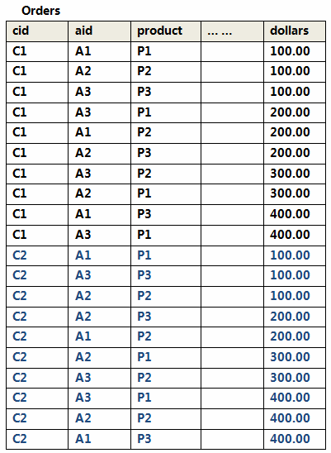
4 可滚动游标及数据库的增删改
(4)示例
示例：宿主语言与SQL结合的过程性控制 求数据库中某一列位于中值的那一行
#include <stdio.h>
#include “prompt.h” exec sql include sqlca;
char custprompt[ ] =“Please enter a customer ID: ”
int main()
{
exec sql begin declare section;
char cid[5],user_name[20], user_pwd[10]; double dollars; int ocount;
exec sql end declare section;
exec sql declare dollars_cursor cursor for
select dollars from orders where cid = :cid and dollars is not null order by dollars;
int i;

Slide 38
4 可滚动游标及数据库的增删改
(4)示例
exec sql whenever sqlerror goto report_error; strcpy(user_name, “poneilsql”); strcpy(user_pwd, “xxxx”);
exec sql connect :user_name identified by :user_pwd; While ( prompt(custprompt, 1, cid ,4)>=0 {
exec sql select count(dollars) into :ocount from orders where cid = :cid ; if (ocount ==0 ){
printf(“No record reviewed for cid value %s\n”, cid); continue; }
exec sql open dollars_cursor; for (i =0; i< (ocount+1)/2; i++)
exec sql fetch dollars_cursor into :dollars; exec sql close dollars_cursor;
exec sql commit work;
printf(“Median dollar amount =%f\n”, dollars); }
…
}

Slide 39
5 状态捕获及错误处理机制
(1)拟解决的问题
高级语言(语句)➔嵌入式SQL语句➔DBMS⬅➔DB
宿主语言程序
问题1: 如何与 数据库连接和 断开连接
问题2: 如何将 宿主程序的变量 传递给SQL语句
问题4: 如何将SQL检 索到的结果传递回宿 主程序进行处理
问题6: 宿主程序如何 知道SQL语句的执行 状态，是否发生错误
嵌入式SQL语句
问题7: 动态SQL, 依据 条件动态构造SQL语句, 但欲访问的表名和字段 名对编程者是已知的
问题8: 动态SQL, 依据 条件动态构造SQL语句, 但欲访问的表名和字段 名对编程者是未知的
问题3: SQL语 句如何执行
问题5: 静态SQL, SQL语句中的常 量更换为变量
Database

Slide 40
5 状态捕获及错误处理机制
(2)基本机制
状态捕获及其处理
➢ 状态，是嵌入式SQL语句的执行状态，尤其指一些出错状态；有时程序需 要知道这些状态并对这些状态进行处理
➢ 嵌入式 SQL程序中，状态捕获及处理有三部分构成
设置SQL通信区: 一般在嵌入式SQL程序的开始处便设置
exec sql include sqlca;
设置状态捕获语句: 在嵌入式SQL程序的任何位置都可设置；可多次设置；但有 作用域
exec sql whenever sqlerror goto report_error;
状态处理语句: 某一段程序以应对SQL操作的某种状态
report_error: exec sql rollback;

Slide 41
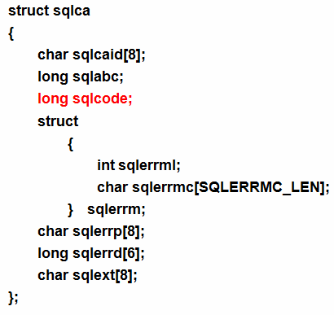
5 状态捕获及错误处理机制
(2)基本机制
SQL通信区: SQLCA
❑ SQLCA是一个已被声明过的具C语言的结构形式的内存信息区，其中的成员变 量用来记录SQL语句执行的状态，便于宿主程序读取与处理
❑ SQLCA是DBMS(执行SQL语句)与宿主程序之间交流的桥梁之一
可查阅相关手 册解读相关数 据项的含义

Slide 42
5 状态捕获及错误处理机制
(2)基本机制
状态捕获语句
exec sql whenever condition action;
➢Whenever语句的作用是设置一个“条件陷阱”, 该条语句会对其后面的所有 由Exec SQL语句所引起的对数据库系统的调用自动检查它是否满足条件(由 condition指出).
SQLERROR: 检测是否有SQL语句出错。其具体意义依赖于特定的DBMS
NOT FOUND: 执行某一SQL语句后，没有相应的结果记录出现
SQLWARNING: 不是错误，但应引起注意的条件
➢如果满足condition, 则要采取一些动作(由action指出)
CONTINUE: 忽略条件或错误，继续执行
GOTO 标号: 转移到标号所指示的语句，去进行相应的处理
STOP: 终止程序运行、撤消当前的工作、断开数据库的连接
DO函数或 CALL函数: 调用宿主程序的函数进行处理，函数返回后从引发该
condition的Exec SQL语句之后的语句继续进行

Slide 43
5 状态捕获及错误处理机制
(2)基本机制
状态捕获语句Whenever的作用范围是其后的所有Exec SQL语句，一直到程 序中出现另一条相同条件的Whenever语句为止，后面的将覆盖前面的。
int main()
{
exec sql whenever sqlerror stop;
… … goto s1
… …
exec sql whenever sqlerror continue;
s1: exec sql update agents set percent = percent + 1;
… …
}
➢S1标号指示的语句受第二个Whenever语句约束。
➢注意：作用域是语句在程序中的位置，而不是控制流程(因是预编译程序处 理条件陷阱)

Slide 44
5 状态捕获及错误处理机制
(2)基本机制
状态捕获语句Whenever的使用容易引发无限循环
int main()
{
exec sql whenever sqlerror goto handle_error;
exec sql create table customers(cid char(4) not null, cname varchar(13), … … );
… … handle_error:
exec sql drop customers; exec sql disconnect;
fprintf(stderr,”could not create customers table\n”); return -1;
}
可能出现无 限循环，看 出来了吗？

Slide 45
5 状态捕获及错误处理机制
(2)基本机制
状态捕获语句Whenever的使用容易引发无限循环
int main()
{
exec sql whenever sqlerror goto handle_error;
exec sql create table customers(cid char(4) not null, cname varchar(13), … … );
… … handle_error:
exec sql whenever sqlerror continue;
/*控制是否无限循环：无，则可能；有，则不会
exec sql drop customers; exec sql disconnect;
fprintf(stderr,”could not create customers table\n”);
return -1;
一定要加这 条语句哟！
}

Slide 46
5 状态捕获及错误处理机制
(3)状态信息
典型DBMS系统记录状态信息的三种方法
状态记录
sqlcode: 典型DBMS都提供一个sqlcode变量来记录其执行sql语句的 状态，但不同DBMS定义的sqlcode值所代表的状态意义可能是不同的， 需要查阅相关的DBMS资料来获取其含义。
✓sqlcode== 0, successful call;
✓sqlcode < 0, error, e.g., from connect, database does not exist , –16;
✓sqlcode > 0, warning, e.g., no rows retrieved from fetch
sqlca.sqlcode: 支持SQLCA的产品一般要在SQLCA中填写sqlcode 来记录上述信息; 除此而外，sqlca还有其他状态信息的记录
sqlstate: 有些DBMS提供的记录状态信息的变量是sqlstate或
sqlca.sqlstate
➢当我们不需明确知道错误类型，而只需知道发生错误与否，则我们只要使用 前述的状态捕获语句即可，而无需关心状态记录变量(隐式状态处理)
➢但我们程序中如要自行处理不同状态信息时，则需要知道以上信息，但也需 知道正确的操作方法(显式状态处理)

Slide 47
5 状态捕获及错误处理机制
(4)程序处理
程序自身进行错误信息的处理
➢不正确的显式状态处理示例
exec sql begin declar section; char SQLSTATE[6];
exec sql end declare section;
exec sql whenever sqlerror goto handle_error;
……
exec sql create table custs
(cid char(4) not null, cname varchar(13), … … );
if (strcmp(SQLSTATE, “82100”)==0)
<处理82100错误的程序>
… …
注意语句位置 不同可能出现 问题哟
➢上述的if 语句是不能被执行的，因为一旦create table发生错误, 则执行 handle_error标号后的语句.

Slide 48
5 状态捕获及错误处理机制
(4)程序处理
➢正确的显式状态处理示例
exec sql begin declar section; char SQLSTATE[6];
exec sql end declare section;
exec sql whenever sqlerror goto handle_error;
……
exec sql whenever sqlerror continue;
exec sql create table custs
(cid char(4) not null, cname varchar(13), … … );
if (strcmp(SQLSTATE, “82100”)==0)
<处理82100错误的程序>
… …
为什么这是 正确的呢？
➢上述的if 语句是能被执行的，因为create table发生错误时是继续向下执行 的。

Slide 49
回顾本讲
宿主语言程序
问题1: 如何与 数据库连接和 断开连接
问题2: 如何将 宿主程序的变量 传递给SQL语句
问题4: 如何将SQL检 索到的结果传递回宿 主程序进行处理
问题6: 宿主程序如何 知道SQL语句的执行 状态，是否发生错误
嵌入式SQL语句
问题7: 动态SQL, 依据 条件动态构造SQL语句, 但欲访问的表名和字段 名对编程者是已知的
问题8: 动态SQL, 依据 条件动态构造SQL语句, 但欲访问的表名和字段 名对编程者是未知的
问题3: SQL语 句如何执行
问题5: 静态SQL, SQL语句中的常 量更换为变量
Database

